Slide 1
Uppföljningsparametrar läkemedel Region Norrbotten 2022-Q2
Källor: Insikt/Consice, FoHM och Socialstyrelsen

Slide 2
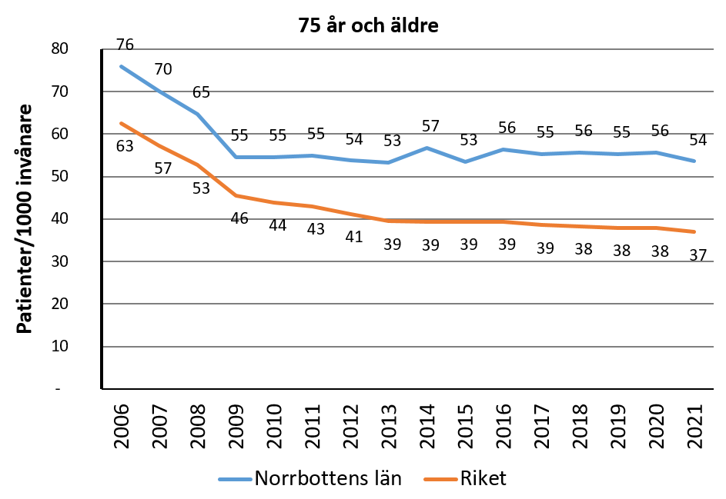
Neuroleptika till äldre – årsprevalens, patienter Källa: Socialstyrelsens statistikdatabas
Drygt 5 % av alla personer i Norrbotten som är 75 år eller äldre hämtade vid minst ett tillfälle under 2021 ut ett neuroleptikum på recept

Slide 3
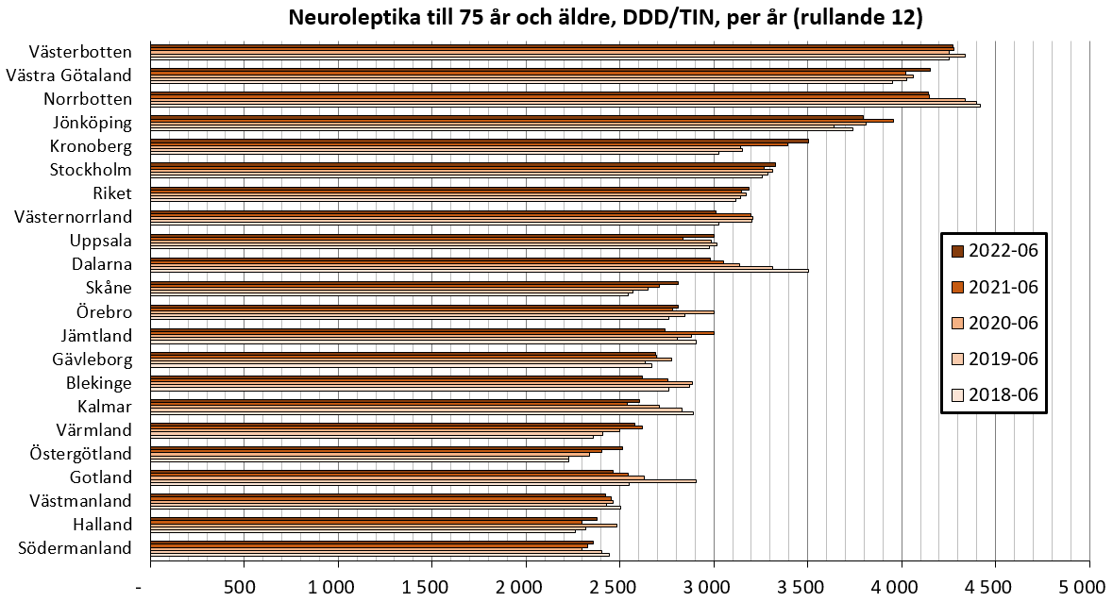
Neuroleptika till äldre

Slide 4
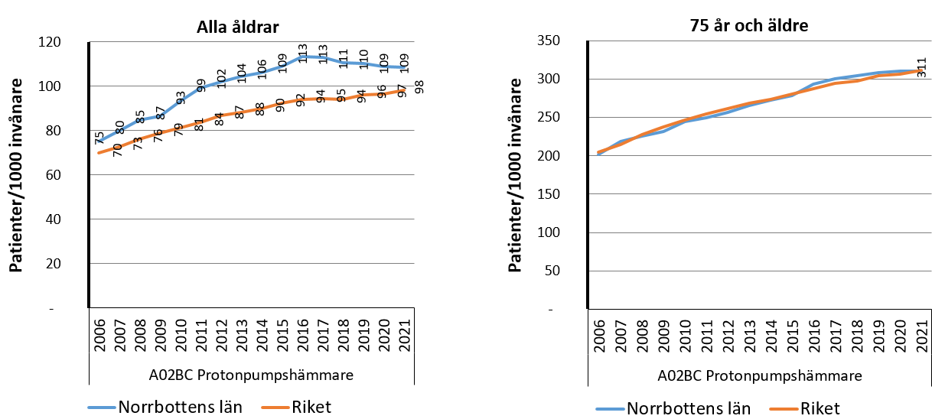
Protonpumpshämmare – årsprevalens, patienter Källa: Socialstyrelsens statistikdatabas
Ca 31 % av alla personer i Sverige som är 75 år eller äldre hämtade vid minst ett tillfälle under 2021 ut en protonpumpshämmare
Nästan 11 % av alla norrbottningar hämtade vid minst ett tillfälle under 2021 ut en protonpumpshämmare

Slide 5
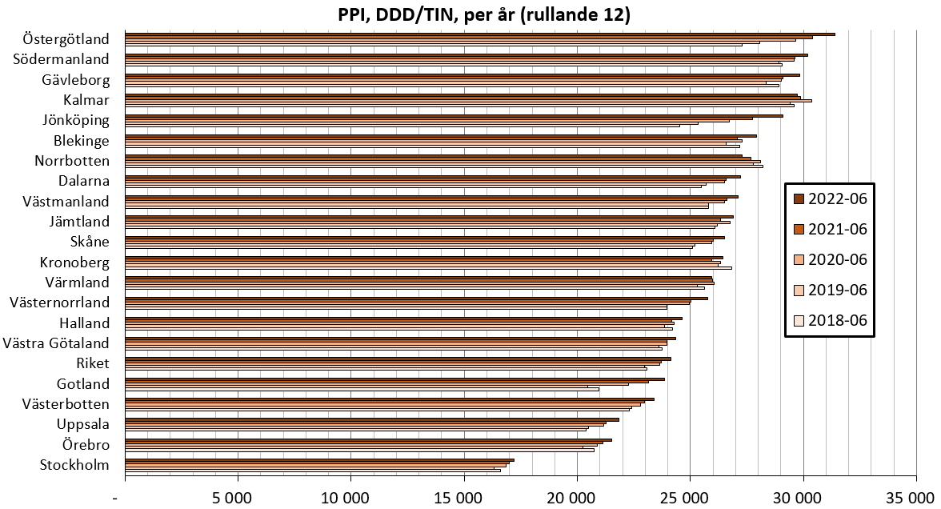
Protonpumpshämmare (PPI)

Slide 6
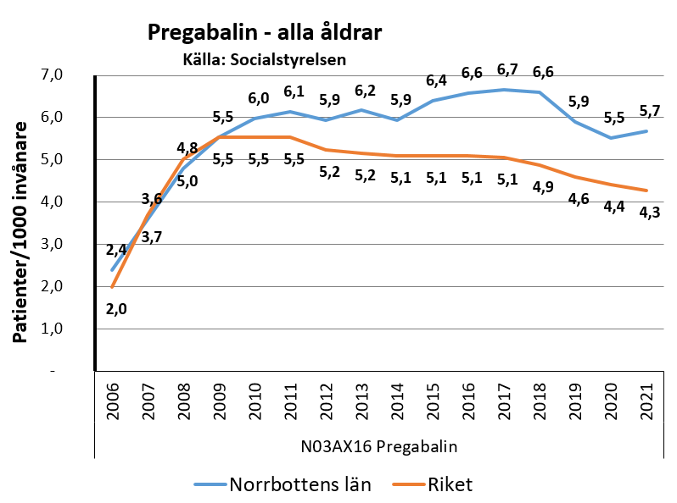
Pregabalin – årsprevalens, patienter

Slide 7
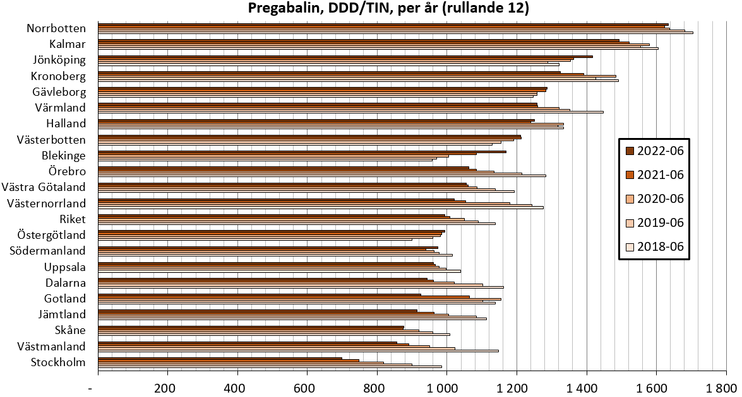
Pregabalin

Slide 8
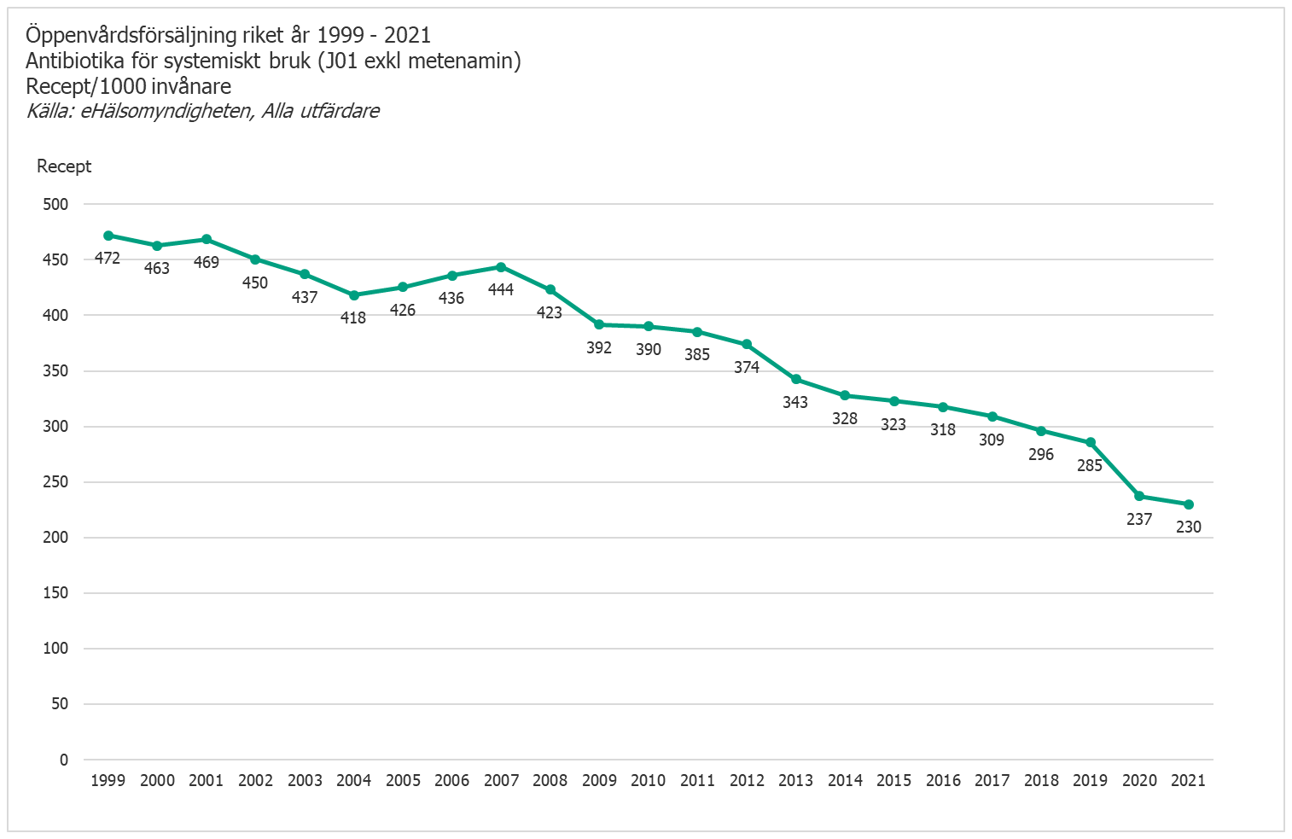
Antibiotika 250-målet

Slide 9
Antibiotika 250-målet
Källa: eHälsomyndigheten, alla utfärdare

Slide 10
Antibiotika 250-målet
Källa: eHälsomyndigheten, alla utfärdare

